Slide 1
وحدة صحتي وغذائي
تحضير +الاستراتيجيات المنفذة
الصف الأول الابتدائي
المعلمة/ حصة القرني

Slide 2
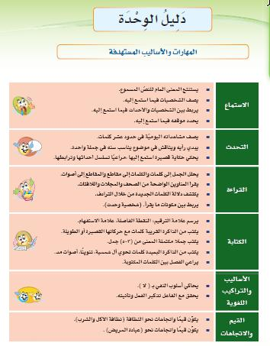
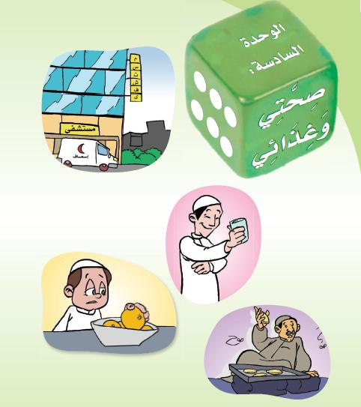

Slide 3
اليوم | التاريخ | الحصة | المادة | الوحدة | المجال | الموضوع | المكون
 |  |  | لغتي | السادسة | صحتي وغذائي | طعام ملوث | النص القرائي الأول
المكتسبات السابقة : س: ما اسم الوحدة الرابعة في كتاب لغتي؟
س:عددي بعض الخضروات التي اشتراها والد عمر؟
س:اقرئي النص صـــ40ـــــ
استراتيجيات تدريس التعلم النشط
فكر – زاوج- شارك
الرؤوس المرقمة
المفاهيم الكرتونية
التعلم التعاوني
التعلم باللعب
لعب الأدوار
استراتيجية الطاولة المستديرة
تدريس الأقران
أعواد المثلجات
يتوقع من التلميذة في نهاية الدرس أن تحقق الأهداف التالية :
تقرأ التلميذة النص قراءة جيده .
ان تقرا التلميذات القراءة المسترسلة.
تكشف التلميذة دلالة الكلمات الجديدة من خلال الترادف .
تكون التلميذة قيم واتجاهات نحو النظافة في الاكل والشرب .
التمهيد :
عرض مقطع فيديو لطفل يشتري من الباعة الجوالين ومن ثم :
مناقشة الطالبات حول الفيديو
من أين خرج الطفل ؟
من رأى في طريقه ؟
ماذا اشترى ؟
من أين اشتراه ؟
هل كان الطعام نظيفاً ؟

Slide 4
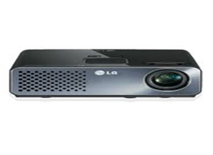
الوسائل :
الكتاب المدرسي .
عارض .
السبورة .
الأقلام الملونة .
البطاقات .
والصور .

Slide 6
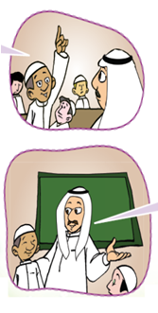
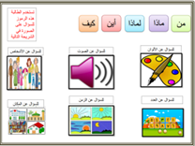
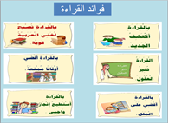
الأهداف | المحتوى التعليمي | الإجراءات والأنشطة التعليمية | الوسائل | أساليب التقويم
أن تصف سلوك التلاميذ في الصورة . |  | الصورة الرابعة . كم عدد الشخاص في الصورة ؟ من تشاهدين في الصورة ؟ ماذا يفعل باقي التلاميذ ؟ بماذا تصفين سلوك التلاميذ في الصورة ؟ الصورة الخامسة . تطبيق خبرة طرح الأسئلة على الصورة . صغيرتي المبدعة اطرحي أكبر عدد ممكن من الأسئلة الغريبة والمتنوعة على هذه الصورة ؟ | جهاز العرض صور السبورة الأقلام الملونة | صحيفة الملاحظة تقويم شفهي مهارة التحدث
ان تبين التلميذة فوائد القراءة . |  | ما هي فوائد القراءة ؟ | بطاقات | ملاحظة

Slide 7
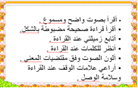
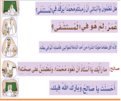
الأهداف | المحتوى التعليمي | الإجراءات والأنشطة التعليمية | الوسائل | أساليب التقويم
ان تطبق التلميذة قوانين القراءة أن تقرأ التلميذة قراءة صحيحة ممثلة للمعنى ومراعية لعلامات الوقف والوصل . | قوانين القراءة | إظهار قوانين القراءة - القراءة النموذجية من قبل المعلمة . القراءة الزمرية من قبل التلميذات . قراءة التلميذات المجيدات ثم الأخريات . | الكتاب المدرسي منبر القراءة | مهارة التحدث مهارة القراءة الملاحظة المتابعة التصويب

Slide 8
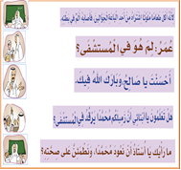
أن تصل التلميذة بين الصورة والجملة المناسبة . أن ترتب التلميذة الكلمات التي أمامها لتصبح جملة مفيدة وتقرؤها. |  | تعلم تعاوني صلي بين الجملة والصورة ؟ توضيح الأهداف التعاونية – تحديد المهمة والزمن ومحكات النجاح – توزيع ورقة العمل على المجموعات تعلم تعاوني رتبي الكلمات التي أمامك لتصبح جملة مفيدة . يا صالح . وبارك . احسنت . الله . فيك ألم . فأصابه . بطنه . في يرقد . في . محمداً . المستشفى لأنه . طعاما . أكل . ملوثاً يا أستاذ . نعود . رأيك . ما . محمدا | جهاز العرض بطاقات | ملاحظة عمل المجموعات سجل الملاحظة ورقة عمل

Slide 10
غلق الدرس :
توزيع خارطة مفاهيم وتقوم الطالبات بتعبئتها ( نشاط جماعي )
الواجب المنزلي :
- تسجيل مقطع صوتي لك وأنت تقرئين لنص طعام ملوث وأرسليه على قروب الصف الأول.
- صممي بطاقة واكتبي بها نصيحة ذهبية عن ( الطعام الملوث )

Slide 11
اليوم | التاريخ | الحصة | المادة | الوحدة | المجال | الموضوع | المكون
 |  |  | لغتي | السادسة | صحتي وغذائي | طعام ملوث | أفهم النص

Slide 13
اليوم | التاريخ | الحصة | المادة | الوحدة | المجال | الموضوع | المكون
 |  |  | لغتي | السادسة | صحتي وغذائي | طعام ملوث | أستثمر النص

Slide 14
اليوم | التاريخ | الحصة | المادة | الوحدة | المجال | الموضوع | المكون
 |  |  | لغتي | السادسة | صحتي وغذائي | فيه شفاء | النص القرائي الثاني
المكتسبات السابقة :درس طعام ملوث .
التمهيد :
عرض فيديو مناسب للدرس
مناقشة الطالبات حول الفيديو
استراتيجيات تدريس التعلم النشط
فكر – زاوج- شارك
الرؤوس المرقمة
المفاهيم الكرتونية
التعلم التعاوني
التعلم باللعب لعب الأدوار
تدريس الأقران

Slide 15
الوسائل :
الكتاب المدرسي .
عارض .
السبورة .
الأقلام الملونة .
البطاقات .
والصور .

Slide 16
اليوم | التاريخ | الحصة | المادة | الوحدة | المجال | الموضوع | المكون
 |  |  | لغتي | السادسة | صحتي وغذائي | فيه شفاء | النص القرائي

Slide 17
اليوم | التاريخ | الحصة | المادة | الوحدة | المجال | الموضوع | المكون
 |  |  | لغتي | السادسة | صحتي وغذائي | فيه شفاء | أفهم النص

Slide 19
اليوم | التاريخ | الحصة | المادة | الوحدة | المجال | الموضوع | المكون
 |  |  | لغتي | السادسة | صحتي وغذائي | فيه شفاء | أستثمر النص

Slide 20
اليوم | التاريخ | الحصة | المادة | الوحدة | المجال | الموضوع | المكون
 |  |  | لغتي | السادسة | صحتي وغذائي | عيادة المريض | النص القرائي الثالث
المكتسبات السابقة : طعام ملوث . فيه شفاء للناس
التمهيد :
عرض فيديو مناسب للدرس
مناقشة الطالبات حول الفيديو
استراتيجيات تدريس التعلم النشط
فكر – زاوج- شارك
الرؤوس المرقمة
المفاهيم الكرتونية
التعلم التعاوني
التعلم باللعب لعب الأدوار
تدريس الأقران

Slide 21
الوسائل :
الكتاب المدرسي .
عارض .
السبورة .
الأقلام الملونة .
البطاقات .
والصور .
نماذج

Slide 22
الأهداف | المحتوى التعليمي | الإجراءات والأنشطة التعليمية | الوسائل | أساليب التقويم
1/ أن تطبق التلميذة قوانين التحدث | *التحدث بوضوح عما أريد . *أحترم حق الاخرين في التحدث والحوار. * لا أقاطع من يتحدث . * ألتزم النظام عند طلب الاشتراك في الحوار والمناقشة . | بعد استنتاج عنوان الدرس يتم استرجاع قوانين التحدث وتطبيقها اثناء المناقشة والإشارة اليها اثناء الدرس | بطاقات | ملاحظة
2/ أن تعبر التلميذة شفهيا عن محتوى كل صورة . 3/ أن تذكر التلميذة الدعاء الذي نقوله عندما نشعر بألم . 3- أن تبين التلميذة فوائد العسل . 4- أن تقارن التلميذة بين العسل والدواء . |  | عرض الصور عن طريق جهاز العرض وملاحظة كل صورة على حدة بحيث يتم قراءة الصورة من قبل التلميذات بجميع عناصرها . الصورة الأولى . تأملي الصورة التي أمامك جيدا . سمي الشخصيات الموجودة في الصورة ؟ أين يرقد محمدا ؟ لماذا يرقد محمدا في المستشفى ؟ صفي شعور محمد عندما زاره صديقه في المستشفى ؟ ما هو الدعاء الذي نقوله للمريض ؟ إذا شعرت بألم فماذا تفعلين ؟ الصورة الثانية . تأملي الصورة التي أمامك جيدا . ماذا قدم صالح لمحمد ؟ عندما تعودين مريضا ماذا تأخذين معك ؟ عددي فوائد العسل ؟ باستخدام استراتيجية فكر زاوج شارك واستراتيجية الرؤوس المرقمة . الصورة الثالثة . تأملي الصورة التي أمامك جيدا . ما الذي يظهر على ملامح محمد .؟ بماذا يمسك محمد ؟ ما هو الفرق بين العسل والدواء ؟ ما اسم الحشرة التي تصنع العسل ؟ | جهاز العرض صور السبورة الأقلام الملونة | صحيفة الملاحظة تقويم شفهي مهارة التحدث

Slide 23
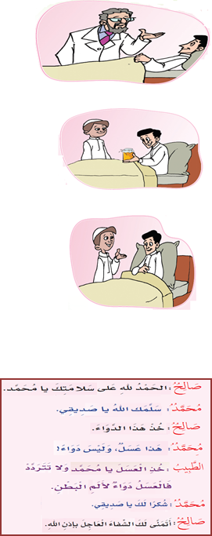
الأهداف | المحتوى التعليمي | الإجراءات والأنشطة التعليمية | الوسائل | أساليب التقويم
أن تصف التلميذة كيفية الوقاية من الأمراض . أن تذكر التلميذة عبارات تقال لمن أسدى إليها معروفا . أن تعدد التلميذة آداب زيارة المريض . |  | الصورة الرابعة . بماذا نصح الطبيب محمدا ؟ ماواجبنا نحو تعليمات الأطباء ؟ كيف نحمي أنفسنا من الأمراض ؟ الصورة الخامسة . هل أقتنع محمدا بإن العسل دواء وشفاء ؟ كيف عرفت ذلك ؟ ماذا تقولين لمن أسدى إليك معروفا ؟ ماذا نتمنى لكل مريض ؟ أنعم الله عليك بالصحة ما واجبك نحوه ؟ تطبيق استراتيجية المفاهيم الكرتونية . عددي آداب زيارة المريض ؟ الصورة السادسة . تطبيق خبرة طرح الأسئلة على الصورة . صغيرتي المبدعة اطرحي أكبر عدد ممكن من الأسئلة الغريبة والمتنوعة على هذه الصورة ؟ | جهاز العرض صور السبورة الأقلام الملونة | صحيفة الملاحظة تقويم شفهي مهارة التحدث
أن تقرأ التلميذة قراءة صحيحة ممثلة للمعنى ومراعية لعلامات الوقف والوصل . |  | ما هي فوائد القراءة ؟ إظهار قوانين القراءة القراءة النموذجية من قبل المعلمة . القراءة الزمرية من قبل التلميذات . قراءة التلميذات المجيدات ثم الأخريات . | الكتاب المدرسي | مهارة القراءة الملاحظة المتابعة التصويب

Slide 24
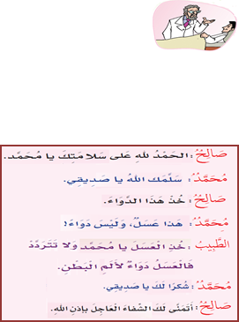
الأهداف | المحتوى التعليمي | الإجراءات والأنشطة التعليمية | الوسائل | أساليب التقويم
أن تصل التلميذة بين الصورة والجملة المناسبة . أن ترتب التلميذة الكلمات التي أمامها لتصبح جملة مفيدة وتقرؤها. |  | تعلم تعاوني صلي بين الجملة والصورة ؟ توضيح الأهداف التعاونية – تحديد المهمة والزمن ومحكات النجاح – توزيع ورقة العمل على المجموعات تعلم تعاوني رتبي الكلمات التي أمامك لتصبح جملة مفيدة . لك .العاجل .أتمنى . الشفاء . دواء . هذا . عسل . وليس الله . سلمك . صديقي . يا دواء . العسل . لألم . البطن | جهاز العرض بطاقات لوحة الجيوب | ملاحظة عمل المجموعات سجل الملاحظة ورقة عمل
أن تقرأ التلميذة مقطعا من النص قراءة مسترسلة . أن تقرأ التلميذة كلمات تتضمن ظاهرة صوتية . أن تبين التلميذة أجر عيادة المريض . | أتمنى . الشفاء . العسل . عيادة فضل عيادة المريض | لعبة المصافحة : عرض الصور والمقاطع على السبورة واختيار طالبات بأعواد المثلجات وتقسيمهم إلى مجموعتين مجموعة للصور والأخرى للمقاطع وكل طالبة تصافح صديقتها المناسبة لصورتها . استراتيجية الطاولة المستديرة توزيع مقاطع النص غير مرتبةعلى كل مجموعة بحيث عدد المقاطع يساوي عدد طالبات المجموعة وأطلب منهن ترتيب النص وتوزيعه على كل عضوة ثم تقرأ كل عضوة في المجموعة حتى نهاية النص . استراتيجية تدريس الأقران توزيع المهام على كل مجموعة وبطاقة تقويم طالبة تقرأ وأخرى تستمع والثالثة تقوم قراءة زميلاتها ويتم اختيار الأعضاء باستراتيجية أعواد المثلجات استراتيجية لعب الأدوار تقوم التلميذات بتمثيل الأدوار والحوار الذي دار في النص . كلمات قاعدية ومع النحلة النشيطة توزع النحلة على الطالبات عدة كلمات وتقرا الطالبة الكلمة وتوضح القاعدة . نصائح ذهبية ومع الطبيبة من تقديم إحدى طالبات الفصل . قال الرسول صلى الله عليه وسلم : من عاد مريضا لم يزل في خرفة الجنة .قيل: يارسول الله وما خرفة الجنة ؟ قال :جناها . صحيح مسلم | بطاقات الصور السبورة جهاز العرض مجسم للنحلة | سجل الملاحظة المتابعة الملاحظة

Slide 25
اليوم | التاريخ | الحصة | المادة | الوحدة | المجال | الموضوع | المكون
 |  |  | لغتي | السادسة | صحتي وغذائي | عيادة المريض | أفهم النص
المكتسبات السابقة :ذكر بعض مسببات الأمراض
استراتيجيات التدريس التعلم النشط .
(البطاقات المروحية)
(فكر –زاوج- شارك)
(الرؤوس المرقمة)(الكرسي الساخن)
( المفاهيم الكرتونية) (التعلم التعاوني)
(التعلم باللعب )
(تدريس الأقران)
(استراتيجية القطار)
التمهيد :
قراءة النص باستخدام البطاقات
المروحية
حوار عائلة علامات الترقيم
, . ؟ : !
والتوصل إلى دور علامة الاستفهام

Slide 26
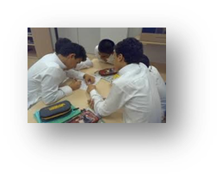
الأهداف | المحتوى التعليمي | الإجراءات والأنشطة التعليمية | أساليب التقويم
1/ ان تطبق التلميذة قوانين التحدث . | *التحدث بوضوح عما أريد . *أحترم حق الاخرين في التحدث والحوار. * لا أقاطع من يتحدث . * ألتزم النظام عند طلب الاشتراك في الحوار والمناقشة . | بعد استنتاج عنوان الدرس يتم استرجاع قوانين التحدث وتطبيقها اثناء المناقشة والإشارة اليها اثناء الدرس (الكرسي الساخن)
2 / أن تجيب التلميذة الأسئلة المطروحة شفهيا. 3/أن تجيب التلميذةإجابات حرة تصوغها بأسلوبها 4/أن تتعرف التلميذة على مدار النص 5/أن تناقش التلميذة معبرة عن رأيها عن مضامين النص | تعلم تعاوني : استرجاع مهام التعلم التعاوني والوقت توزيع اوراق عمل لحل النشاط على المجموعات وتوضيح المطلوب من قبل المعلمة باستخدام تدريس الأقران | . تقسيم الطالبات إلى مجموعات عدد أفراد كل مجموعة يساوي عدد المجموعات ويتم ترقيم أعضاء كل مجموعة وبعد ذلك. تطرح المعلمة السؤال والاجابة من خلال النص التي أمامها وتحدد الصورة التي تجسد السؤال . س1 / ماذا قال صالح عندما رأى محمدا؟ س2 / بم أجابه محمد؟ س3 / ماذا قال محمد عندما أخذ العسل؟ س4/ ماذا طلب الطبيب من محمد؟ولماذا؟ س5 ماذا قال صالح قبل أن يودع محمدا؟ ومناقشة الاجابة وذلك بالتعاون مع مجموعتها ويتم تحديد الزمن .. ثم يكون الاختيار عن طريق 1/أعواد المثلحات 2/الرؤوس المرقمة 3/سلم الابداع 4/استخدامات الأشياء5/فكر زاوج شارك توزيع بطاقات باستخدام استراتيجية القطار ماذا نقول للمريض عند زيارته؟ ماهوالدعاء الذي نقوله عند الشعور بالألم؟ سمي شخصيات الدرس؟ من النص تبين لنا أن صالح يعرف واجبه كمسلم فسري ذلك؟ اكملي اسم المريض .... أحضرصالح لزميله................ | سجل الملاحظة اليومي ورقة عمل

Slide 29
اليوم | التاريخ | الحصة | المادة | الوحدة | المجال | الموضوع | المكون
 |  |  | لغتي | السادسة | صحتي وغذائي | عيادة المريض | أستثمر النص

Slide 30
ملحق منظمات الإستراتيجيات

Slide 31
اليوم : التاريخ : / / 1438هـ الصف : الأول الموضوع :
المادة: لغتي المكون : أفهم النص
الوحدة : ا لرابعة أسلوب التنفيذ : ثلاثي
نوع النشاط : تشخيصي الزمن : 5 دقائق
الاستراتيجية : تدريس الأقران
مجموعة ( )
الطالبة التي تطرح السؤال ( مقدمة السؤال ) | الطالبة التي تجيب عن السؤال ( مجيبة السؤال ) | الطالبة التي تكتب الأفكار ( المسجلة )
1 سؤال | 2 | 3 ........................................................................................................................
2 سؤال | 3 | 1 ..........................................................................................................................
3 . سؤال | 1 | 2 ..........................................................................................................................

Slide 32
اليوم : التاريخ : / / 1438هـ الصف : الأول الموضوع :
المادة: لغتي المكون : أفهم النص
الوحدة : أسلوب التنفيذ : تعاوني
نوع النشاط : بنائي الزمن : 5 دقائق
الهدف : الاستراتيجية : إخفض يديك
مجموعة ( )
من؟
متى؟
كم؟
أين؟
مــا ؟
.....................................

Slide 33
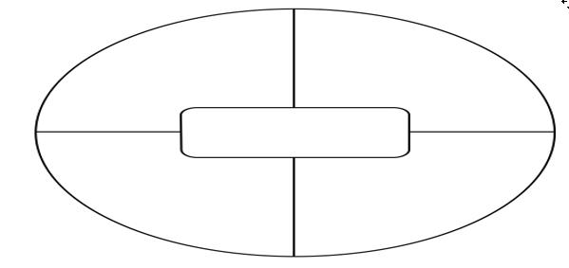
اليوم : التاريخ : / / 1438هـ الصف : الأول الموضوع :
المادة: لغتي المكون :
الوحدة : أسلوب التنفيذ :
نوع النشاط : بنائي الزمن : 5 دقائق
الهدف : الاستراتيجية : منظم فراير
مجموعة ( )

Slide 34
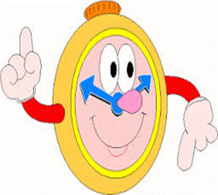
اليوم : التاريخ : / / 1438هـ الصف : الأول الموضوع :
المادة: لغتي المكون :
الوحدة : أسلوب التنفيذ : جماعي
نوع النشاط : تشخيصي الزمن : دقيقة واحدة
الهدف : قراءة الجملة مقترنة بالصورة الاستراتيجية : الدقيقة الواحدة
مجموعة ( )
السؤال: صلي الجملة بالصورة المناسبة

Slide 35
اليوم : التاريخ : / / 1438هـ الصف : الأول الموضوع :
المادة: لغتي المكون : ألاحظ وأقرأ الوحدة : أسلوب التنفيذ : جماعي
نوع النشاط : تشخيصي الزمن : 5 دقائق
الهدف : الاستراتيجية : المساجلة الحلقية الشفهية
مجموعة ( )
السؤال : اقرئي الكلمات الآتية

Slide 36
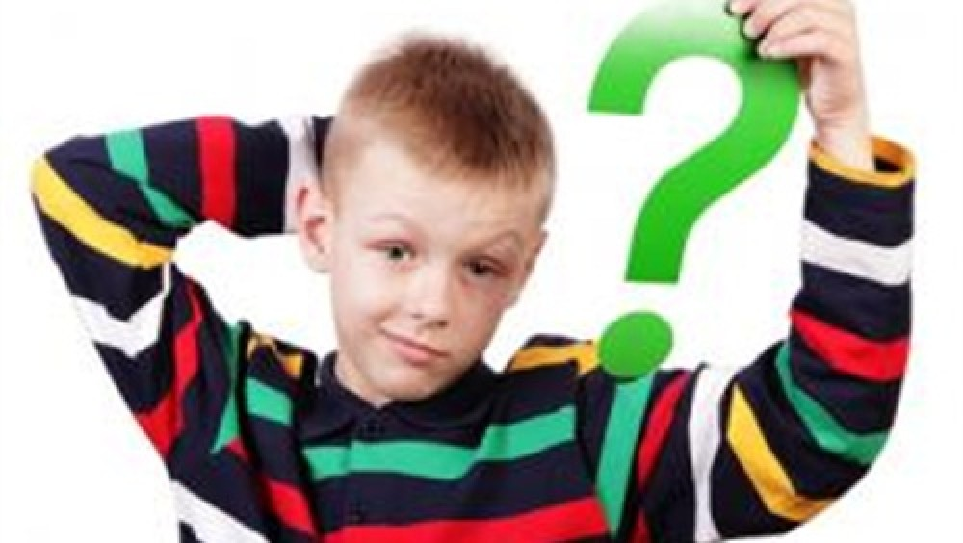
اليوم : التاريخ : الصف :
المادة: لغتي الوحدة : الموضوع :
المكون : أسلوب التنفيذ : تعلم تعاوني الزمن : 5 دقائق اسم المجموعة:
إستراتيجية التّدريس التّبادلي ( التساؤل )
...............................................

Slide 37
اليوم : التاريخ : الصف :
المادة: لغتي الوحدة : الموضوع :
المكون أسلوب التنفيذ : تعلم تعاوني الزمن : 5 دقائق اسم المجموعة:
إستراتيجية التّدريس التّبادلي ( التوضيح )
.................................

Slide 38
اليوم : التاريخ : الصف :
المادة: لغتي الوحدة الموضوع :
المكون أسلوب التنفيذ : تعلم تعاوني الزمن : 5 دقائق اسم المجموعة:
إستراتيجية التّدريس التّبادلي ( التنبؤ )
أتوقع
أعتقد

Slide 39
اليوم : التاريخ : الصف :
المادة: لغتي الوحدة : الموضوع :
المكون أسلوب التنفيذ : تعلم تعاوني الزمن : 5 دقائق اسم المجموعة:
إستراتيجية التّدريس التّبادلي ( التلخيص )

